Slide 1
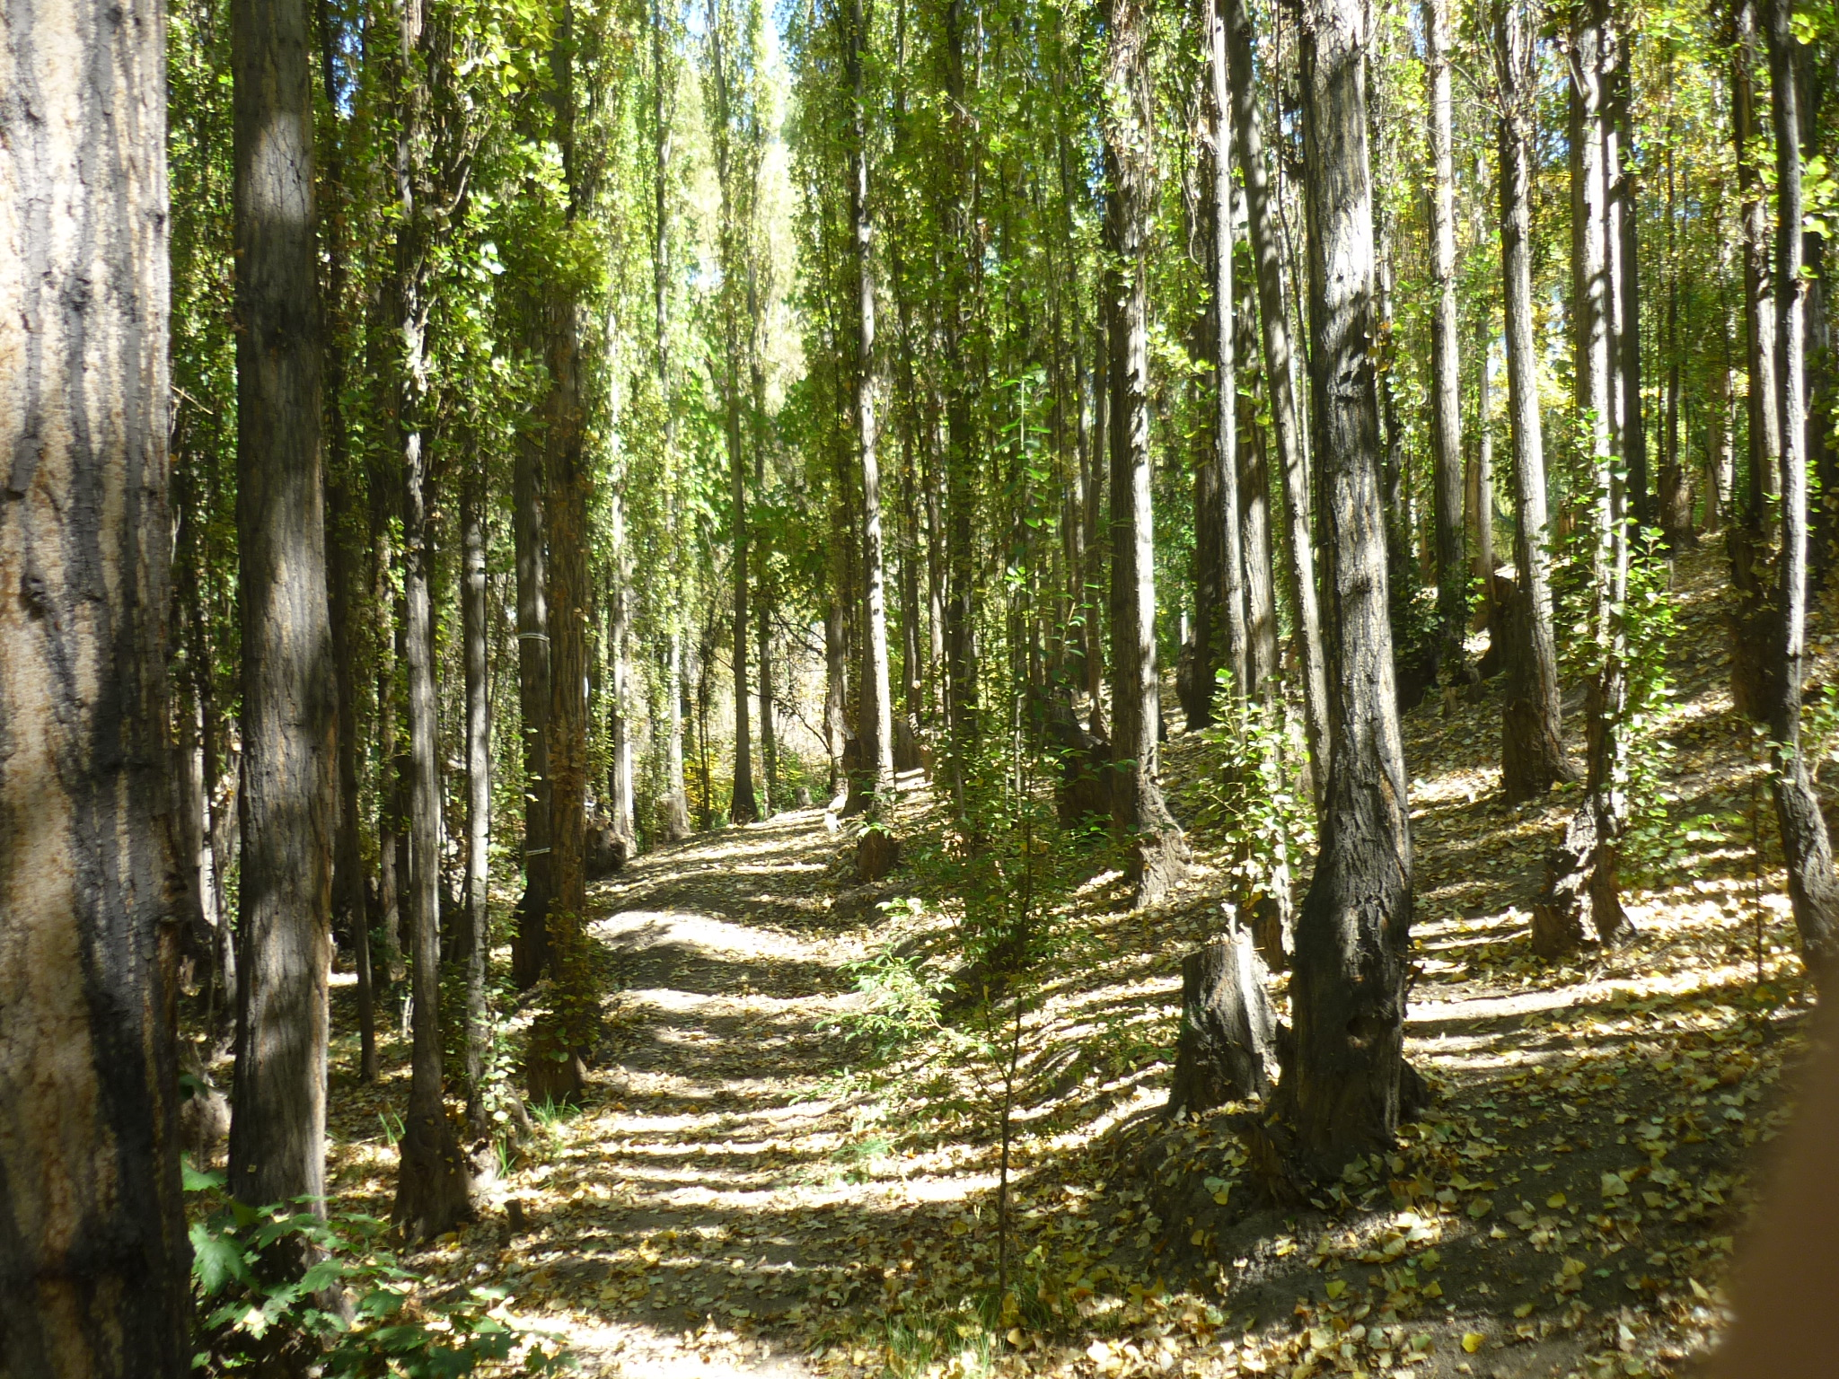






Campamento
Rodeo - Iglesia
2022
“JUNTOS somos más"

Slide 2
Jueves 27 de Octubre
Almuerzo: a la canasta
Merienda: Leche con cacao o café, té o mate cocido con pan/semitas caseras con dulce de leche/mermelada.
Cena: Machacao.
Viernes 28 de Octubre
Desayuno: Leche con cacao o café, té o mate cocido con semitas caseras con dulce.
Almuerzo: Fideos con tuco o manteca.
Merienda: Leche con cacao o café, té o mate cocido con pan/semitas caseras con dulce de leche/mermelada.
Cena: Comida de supervivencia.
Sábado 29 de Octubre
Desayuno: Leche con cacao o café, té o mate cocido con pan/semitas caseras dulce de leche/mermelada.
Almuerzo: Choripanes asados.

Slide 3
Elementos Necesarios:
1) Autorización que deberá ser presentada hasta el día viernes 14 de octubre.
2) Almuerzo del día jueves a la canasta.
3) Un papel con los medicamentos que toma y el horario.
4) Avisar si alguien tiene dieta especial de comida sólo por enfermedad.
5) Equipo de mate. (Opcional)
6) Bolsa de dormir, colchón o colchoneta, plumón o frazadas. (En la noche hace frio)
7) Carpa por grupo. (3-4 personas)
8) Bolsa rancho: plato, cubiertos, vaso, taza, servilleta.
9) Bolsa de higiene: tohalla, tohallón, cepillo de dientes, shampoo, enjuague, desodorante, etc.
10) Ropa cómoda: 3 remeras de algodón manga corta, 2 pantalones de algodón, 3 remeras de algodón manga larga, campera o pulóver de polar, rompe vientos o campera de abrigo, ropa interior, 5 pares de medias, 2 pares de zapatillas, un abrigo de lana. Una muda de ropa vieja. Esto es lo mínimo pero no exagere.
11) Repelente
12) Protector solar.
13) Gorra y mochila pequeña.
14) Linterna.
15) Cantimplora o botella pequeña de plástico para llevar agua.
16) Galletas o comestibles no perecederos por si les da hambre fuera de horario.
17) Analgésicos (tafirol, bayaspirina, ibuevanol, etc.) u otro remedio que consuma habitualmente en su casa.
18) Una revista.
19) 1 lata vacía de leche con tapa.

Slide 4

Autorización Expresa para realizar Excursiones y/o Actividades Didácticas
En el departamento Capital, Ciudad de San Juan, a los 17 días del mes de Octubre de 2022, los abajo firmantes, padres de…………………………………………………………………………….D.N.I.……………………………………, en ejercicio legítimo de la patria potestad, autorizamos a nuestro/a hijo/a, alumno/a regular de 6º año……………………………, del Colegio Merceditas de San Martín de Ce.S.A.P., a participar del Campamento a realizarse en el Camping de Rodeo del CESAP, Departamento Iglesia, los días 27,28 y 29 de Octubre, dicho campamento se encuentra enmarcada en el P.E.I. del Colegio.
El objetivo trazado por el colegio para esta experiencia, que declaramos conocer.
A las actividades comprendidas en esta salida, las que se detallan en el programa de organización.
A la aplicación del régimen de sanciones establecido en el Acuerdo Escolar de Convivencia del Colegio.
A que nuestro/a hijo/a sea enviado de regreso, desde cualquier punto y momento de la visita en compañía de algún miembro del personal, cuando por su conducta:
Comprometa la seguridad FÍSICA O MORAL, propia o de sus compañeros.
Comprometa la MORAL, NOMBRE Y BUENAS COSTUMBRES del colegio.
Ponga en peligro al grupo.
Alerte las normas de convivencia propias de la visita, por ejemplo ausentarse de la concentración en desconocimiento del personal y otras.
Faltare el respeto al personal, ya sea por medio de agresión física o verbal.
A hacernos responsables total y absolutamente por los daños que por la in conducta de nuestro/a hijo/a pudiera ocasionar a terceros compañeros o no, en su persona y/o bienes.
A la asistencia médica, administración y suministro de medicamentos indicados por el profesional de la salud actuante y eventual traslado de nuestro/a hijo/a en caso de accidente o emergencia.
Deberán dar cumplimiento a la presentación de la ficha médica autorizada.
Deberán conocer las condiciones de participación.
El horario de salida día 27-10 a las 07:00 desde la Estación Terminal.
Regreso día 29-10 aprox. a las 18:30 la estación Terminal.
Firma Padre………………… Firma Madre………………… Aclaración………………………...... Aclaración……………..………………...
DNI…………………………….. DNI…….………………………….

Slide 5



Colegio Merceditas de San Martín de CESAP
Equipo de Vida en la Naturaleza

